Slide 1

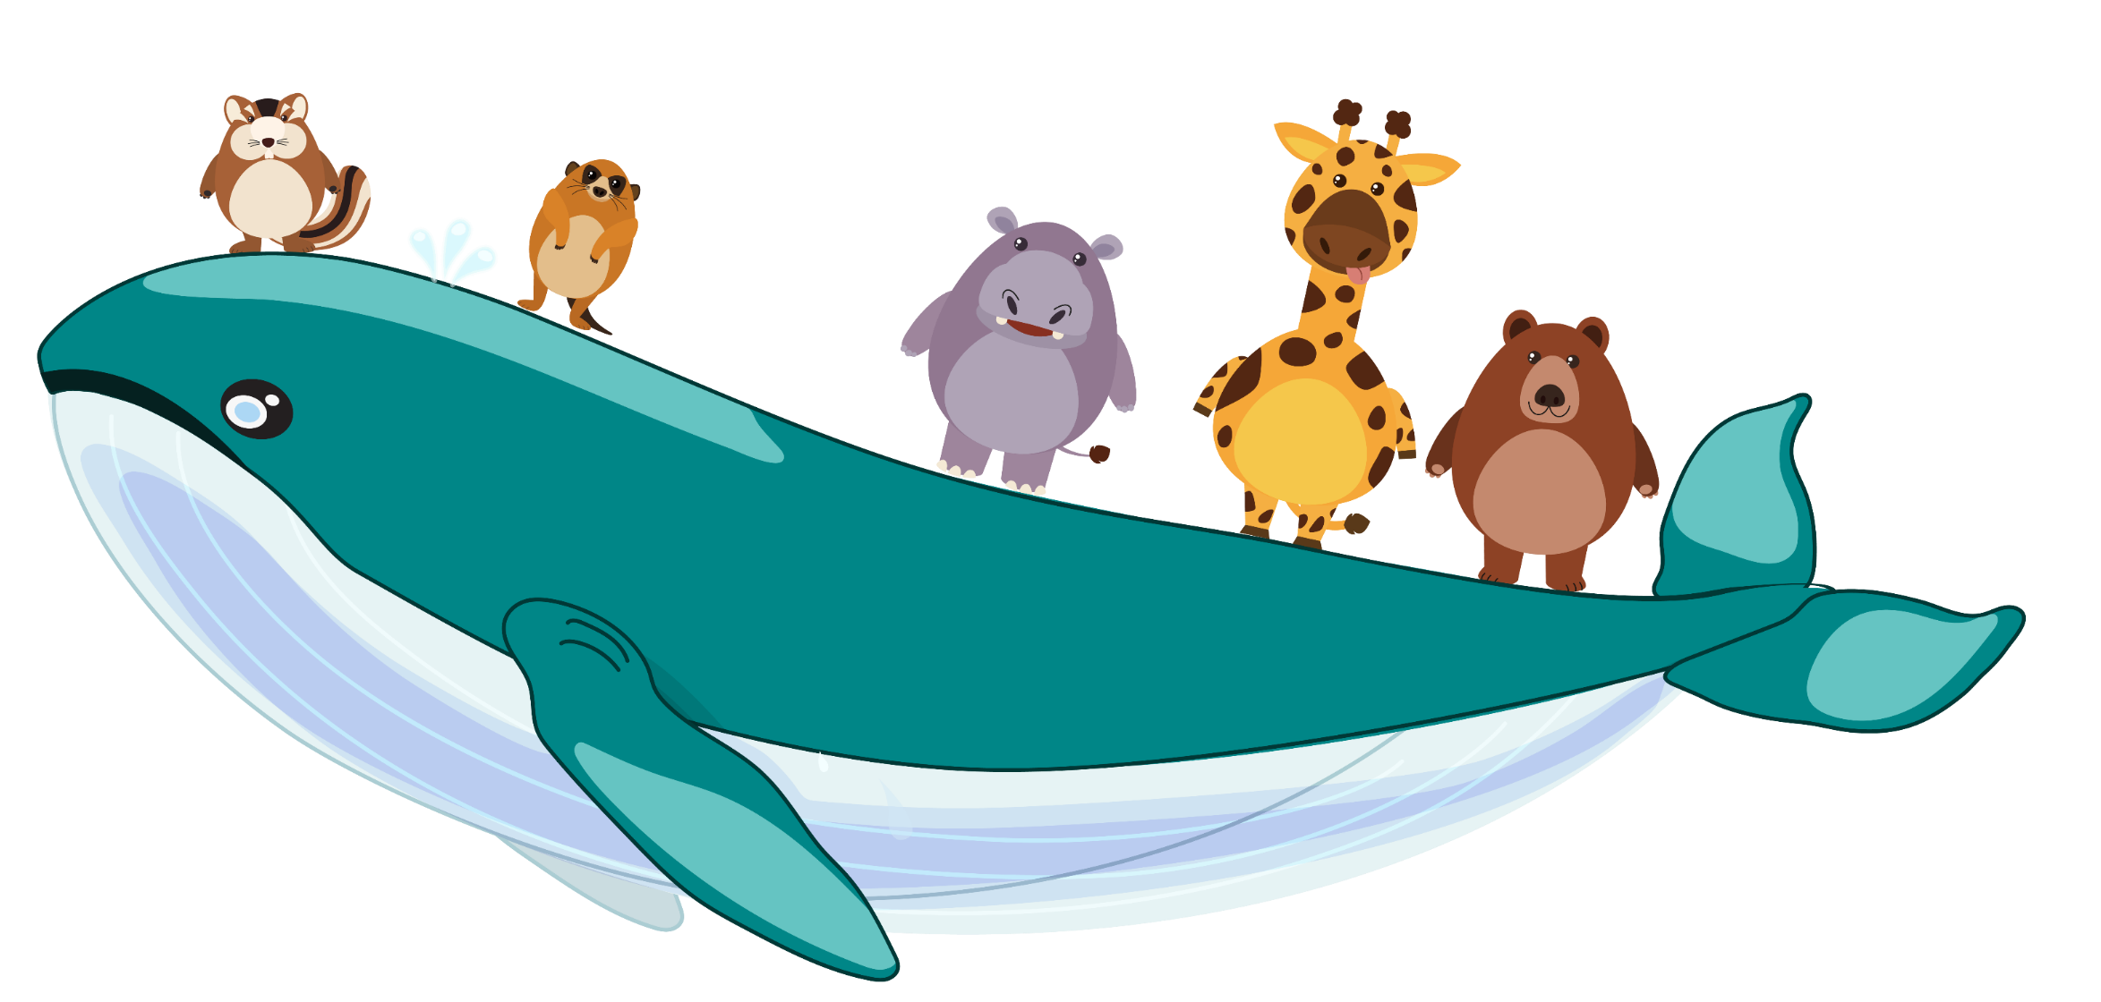
TẬP ĐỌC- KỂ CHUYỆN

Slide 2

KHỞI ĐỘNG

Slide 3

* Đọc thuộc lòng bài: Một mái nhà chung.

Slide 4
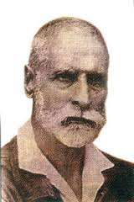
TẬP ĐỌC – KỂ CHUYỆN
Bác sỹ Y-éc-xanh
Y-éc-xanh
(1863 – 1943)

Slide 5
Thứ hai ngày 25 tháng 4 năm 2022
TẬP ĐỌC – KỂ CHUYỆN
Bác sỹ Y-éc-xanh

Slide 6
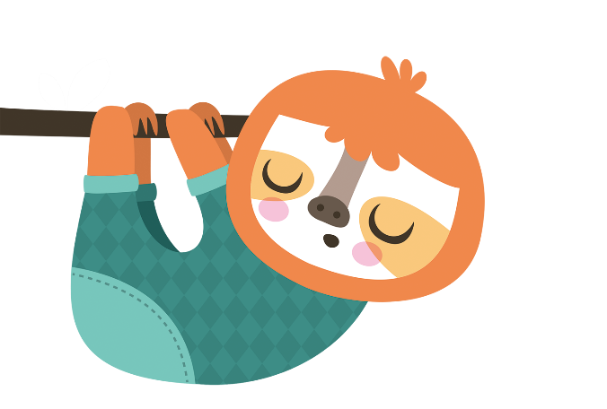
Đọc nối tiếp câu

Slide 7



1. Luyện đọc
Từ ngữ
ngưỡng mộ
vỡ vụn
băn khoăn
bổn phận
thổ lộ
Y-éc-xanh
sờn cũ

Slide 8
Đọc nối đoạn

Slide 9

*Câu:
-Tôi là người Pháp.// Mãi mãi tôi là công dân Pháp.// Người ta không thể nào sống/ mà không có Tổ quốc.//

Slide 10
Từ ngữ:

Slide 11


Y-éc-xanh
Nơi góc biển chân trời
Toa hạng ba

Slide 12
Bí ẩn
Công dân
Dịch hạch

Slide 13
Ngưỡng mộ
Nhiệt đới

Slide 14
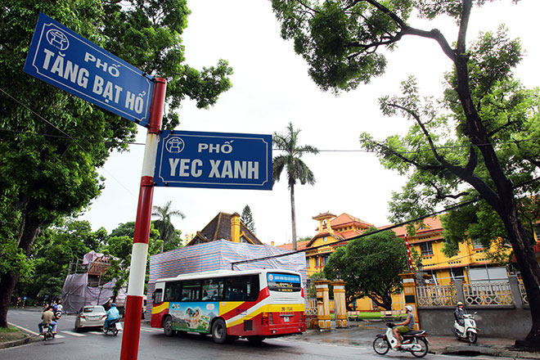
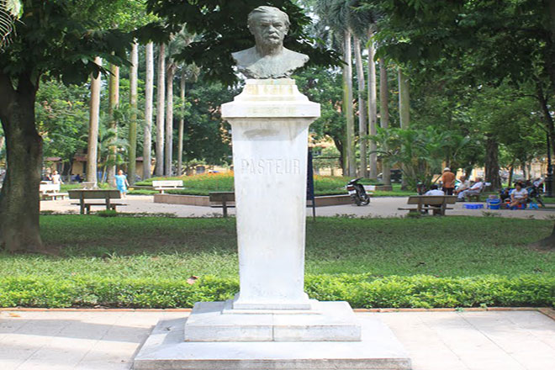
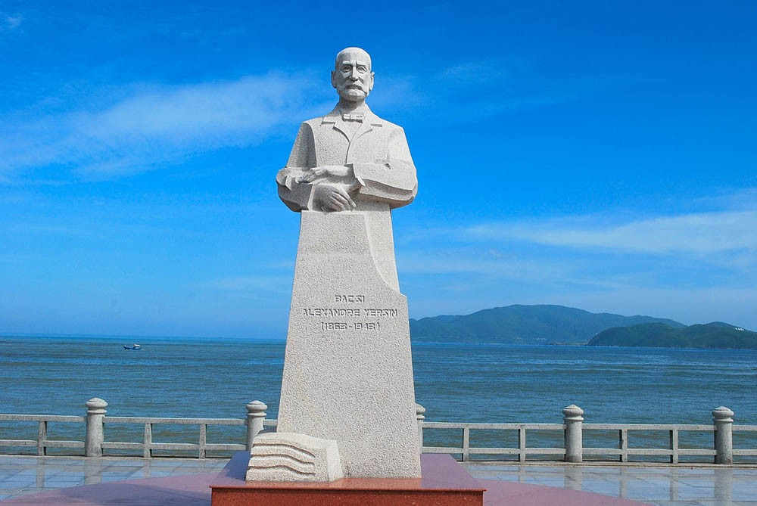
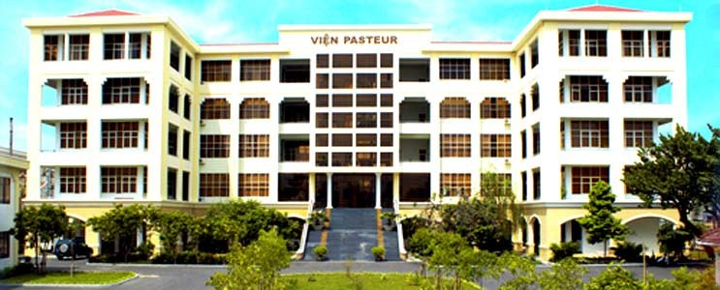

Slide 15
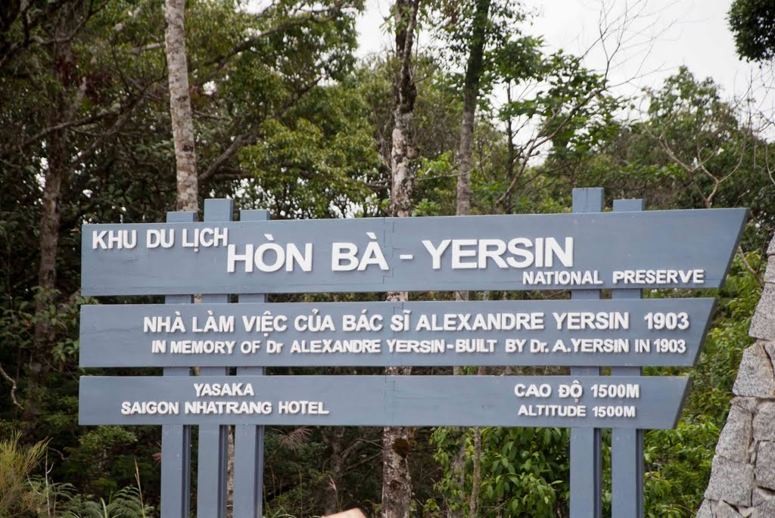

Slide 16
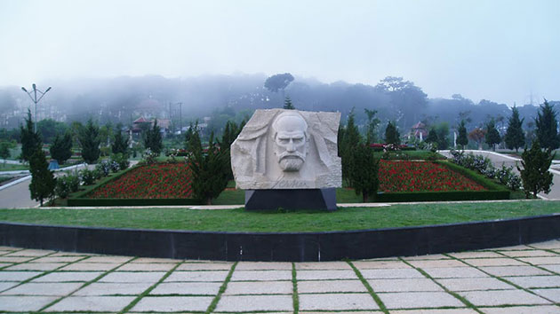

Slide 17
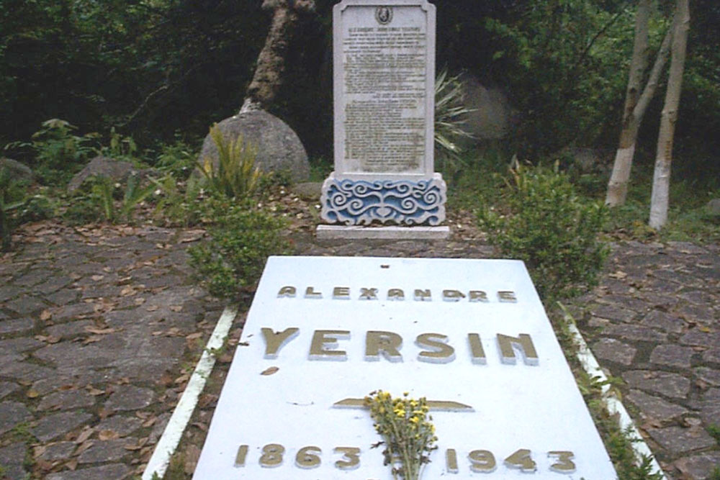

Slide 18
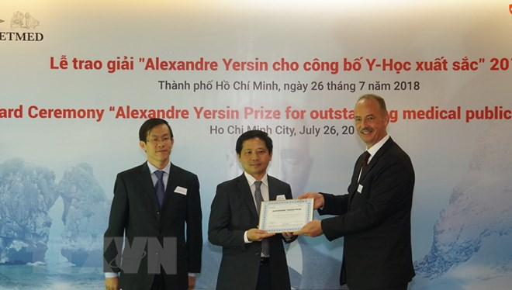

Slide 19
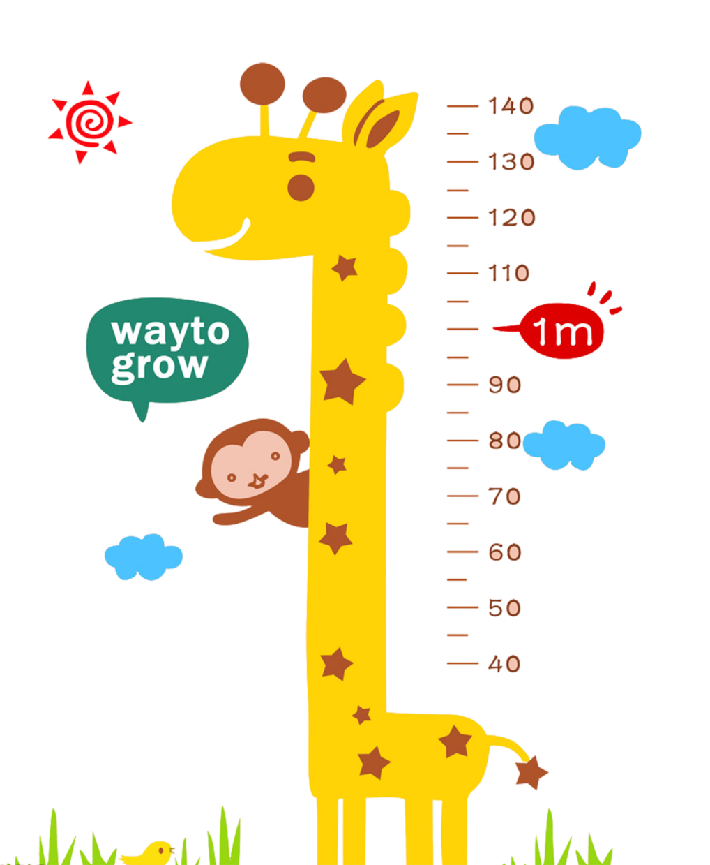
2.TÌM HIỂU BÀI

Slide 20

1. Vì sao bà khách ao ước được gặp bác sĩ Y-éc-xanh?

Slide 21

Bà muốn biết điều gì khiến ông chọn cuộc sống nơi góc biển chân trời này để nghiên cứu những bệnh nhiệt đới.
Bà khách ao ước được gặp bác sĩ
Y-éc-xanh vì tò mò

Slide 22

2. Y-éc-xanh có gì khác so với trí tưởng tượng của bà?

Slide 23


Ông mặc bộ quần áo ka ki sờn cũ không là ủi trông ông như một người khách đi tàu ngồi toa hạng ba dành cho những người ít tiền. Chỉ có đôi mắt đầy bí ẩn của ông làm bà chú ý.

Slide 24

3. Vì sao bà nghĩ là Y-éc-xanh
quên nước Pháp?

Slide 25

Vì bà thấy Y-éc-xanh không
có ý định trở về nước Pháp.

Slide 26

4. Những câu nào nói
lên lòng yêu nước của
bác sĩ Y-éc-xanh?

Slide 27

-Tôi là người Pháp. Mãi mãi tôi là công dân Pháp. Người ta không thể nào sống mà không có Tổ quốc.

Slide 28

5. Theo em, vì sao Y-éc-xanh
ở lại Nha Trang?

Slide 29

- Y-éc-xanh ở lại Nha Trang vì chỉ có đó Y-éc-xanh mới được rộng mở, bình yên

Slide 30
Theo các con, bài học nói lên điều gì?

Slide 31

NỘI DUNG BÀI HỌC:
Bài tập đọc cho thấy sự gắn bó của bác sĩ Y – éc – xanh với đất Nha Trang, truyện đã đề cao lẽ sống của ông: Sống để yêu thương, giúp đỡ đồng loại.

Slide 32
KỂ CHUYỆN

Slide 33
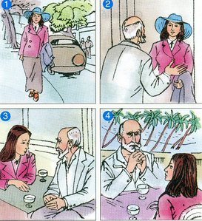
Dựa vào các tranh sau, kể lại câu chuyện Bác sĩ Y-éc-xanh bằng lời của bà khách.
1
2
3
4

Slide 34
1
* Đoạn 1: Tôi ước ao được gặp bác sĩ Y-éc-xanh phần vì ngưỡng mộ người đã tìm ra vi trùng dịch hạch, phần vì tò mò. Tôi muốn biết điều gì khiến ông chọn cuộc sống nơi góc biển chân trời này để nghiên cứu những bệnh nhiệt đới.

Slide 35
* Đoạn 2: Y-éc-xanh quả thật khác xa với nhà bác học trong trí tưởng tượng của tôi. Trong bộ quần áo ka ki sờn cũ không là ủi, trông ông như một khách đi tàu ngồi toa hạng ba. Chỉ có đôi mắt đầy bí ẩn của ông làm tôi chú ý.
2

Slide 36
* Đoạn 3: Tôi thổ lộ nỗi băn khoăn của mình: - Y-éc-xanh kính mến, ông quên nước Pháp rồi ư? Ông định ở đây suốt đời sao? Y-éc-xanh lặng yên nhìn tôi: - Tôi là người Pháp. Mãi mãi tôi là công dân Pháp. Người ta không thể nào sống mà không có Tổ quốc.
3
-Tuy nhiên, chúng ta đang sống chung trong một ngôi nhà : Trái đất. Trái đất đích thực là ngôi nhà của chúng ta. Những đứa con trong nhà phải thương yêu và có bổn phận giúp đỡ lẫn nhau. Tôi không thể rời khỏi Nha Trang này để sống ở nơi nào khác. Chỉ có ở đây, tâm hồn tôi mới được rộng mở, bình yên.

Slide 37
* Đoạn 4: Cả hai chúng tôi cùng im lặng. Chúng tôi nghe rõ tiếng biển thở dài, đổ nhẹ những con sóng thủy tinh vỡ vụn lên bờ cát.
4

Slide 38


HỌC MÃI
HỌC
HỌC NỮA

